Slide 1
BTT Recorder v1.4
Démarrer un nouveau projet à partir de la section Enregistrement

Slide 2
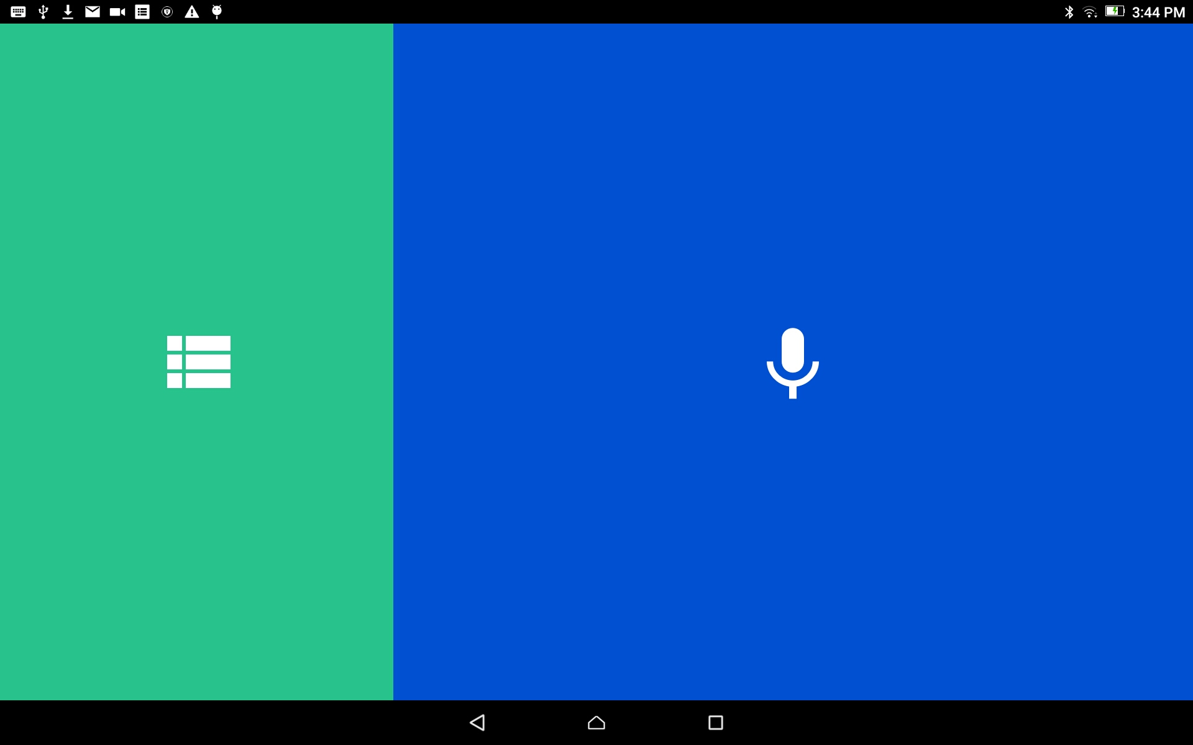
Démarrer un projet:
REMARQUE: Un nouveau projet peut être démarrer dans la section Enregistrement SEULEMENT quand c'est la première fois que BTT Recorder est utilisé (une nouvelle installation.)
A partir de l'écran d'accueil, appuyez dans la zone bleu pour ouvrir le gestionnaire de projet.

Slide 3
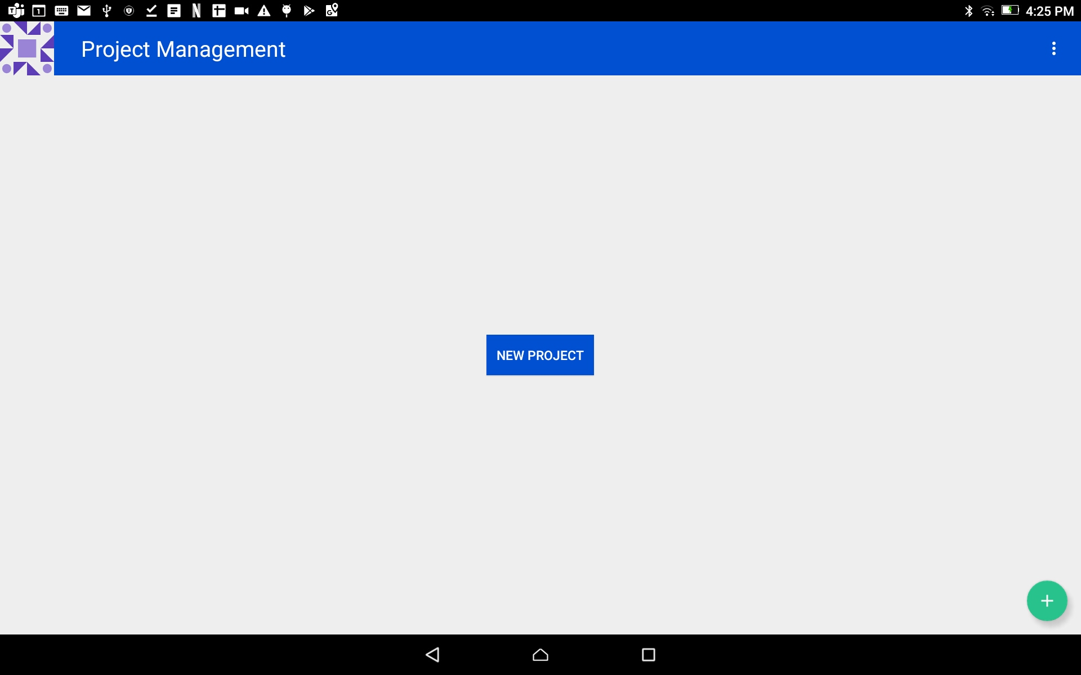
Démarrer un projet:
Créer un nouveau projet:
Appuyez sur le bouton bleu 'NOUVEAU PROJET'
REMARQUE: Durant ces prochaines étapes, vous pouvez appuyer sur la flèche gauche dans la barre bleu supérieure revenir à l'écran précédent à tout moment. Vous pouvez revenir à l'écran précédent pour faire un choix différent.

Slide 4
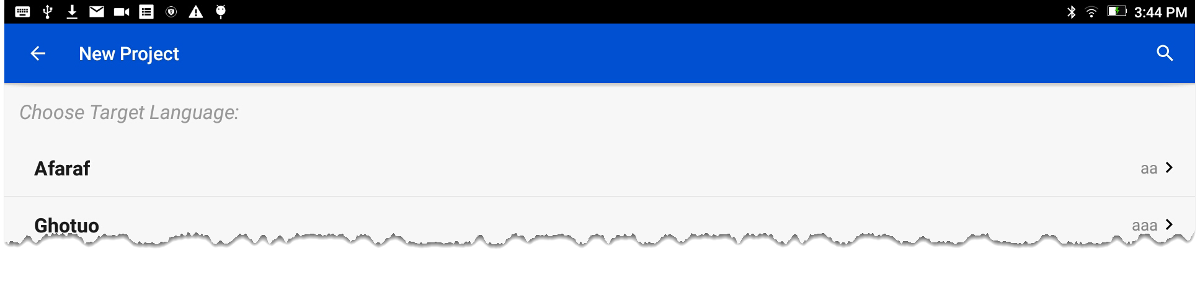
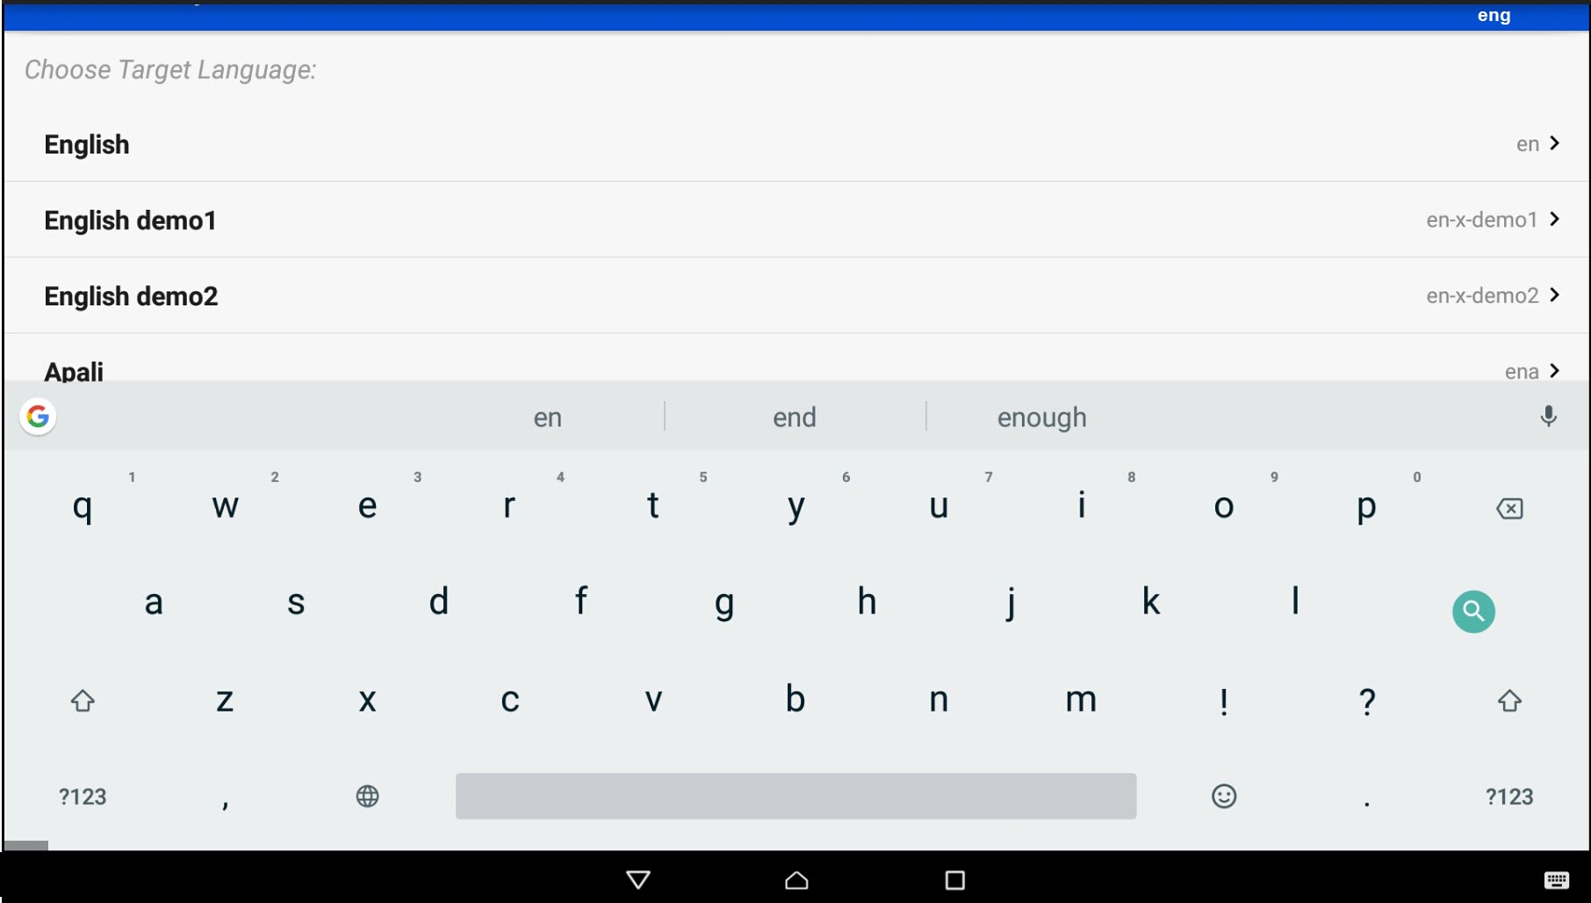


Démarrer un projet:
Choisir la langue Cible:
La langue Cible est la langue dans laquelle vous allez traduire.
Recherchez la langue souhaitée en :
Faisant défiler jusqu'au nom de la langue
OU
Cliquant sur la loupe et en tapant le nom de la langue ou le code de la langue.

Slide 5
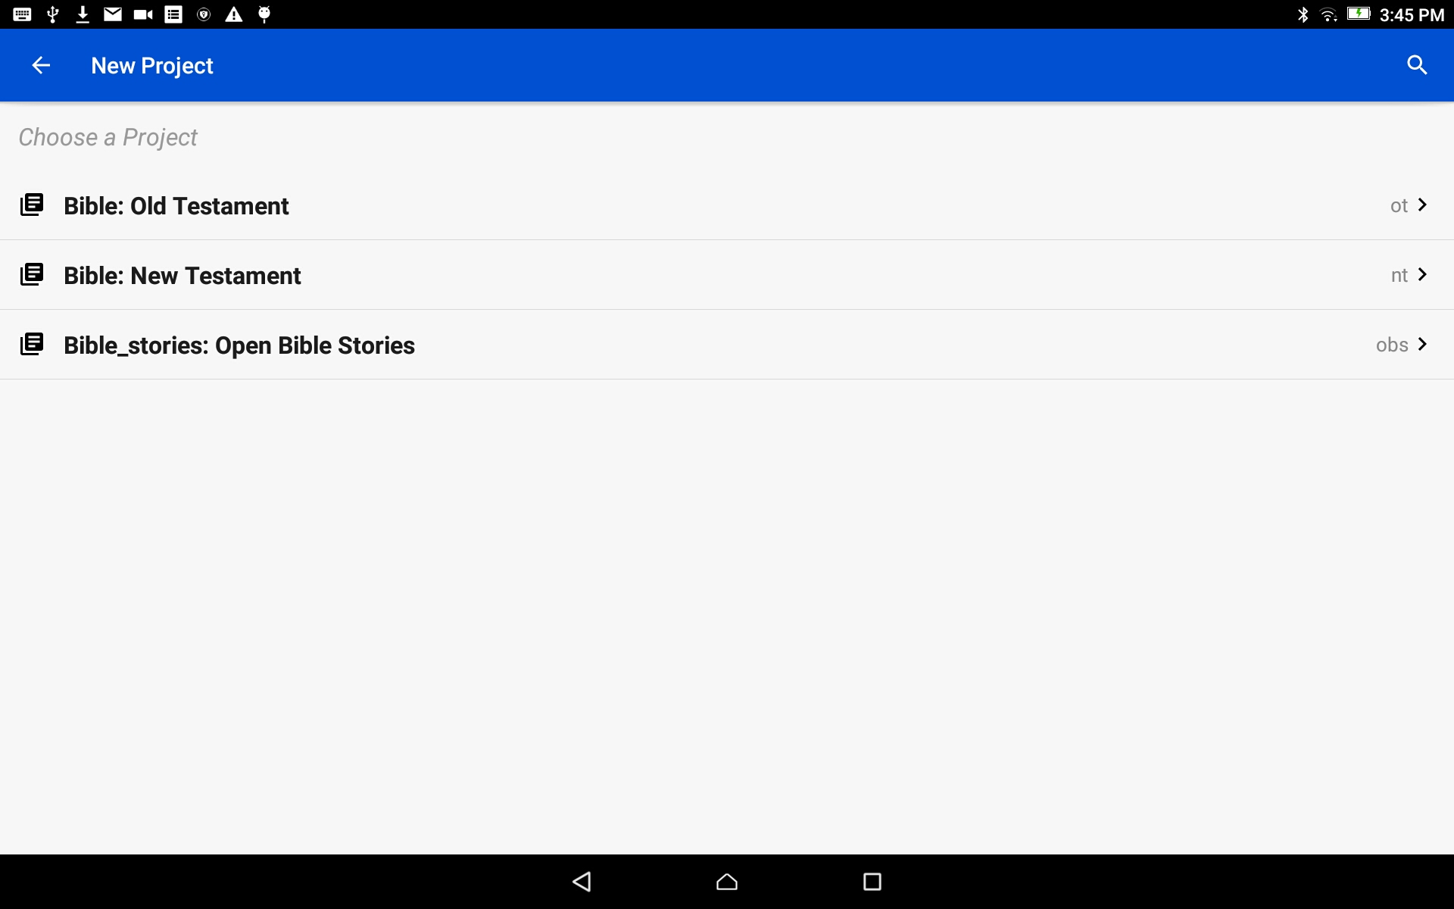
Démarrer un projet:
Choisir un projet:
Appuyez sur les mots pour choisir de démarrer un projet de l'Ancien Testament, du Nouveau Testament ou d'Histoires Bibliques Ouvertes.

Slide 6
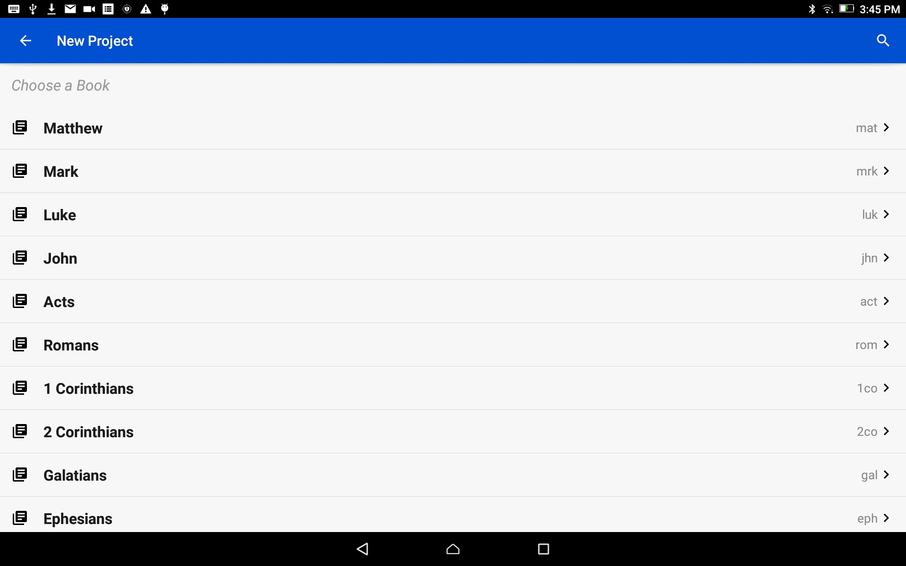
Démarrer un projet:
Choisir un Livre:
Appuyez sur le titre du livre pour choisir un livre pour le projet.
Faites défiler vers le bas pour plus de noms de livres.

Slide 7
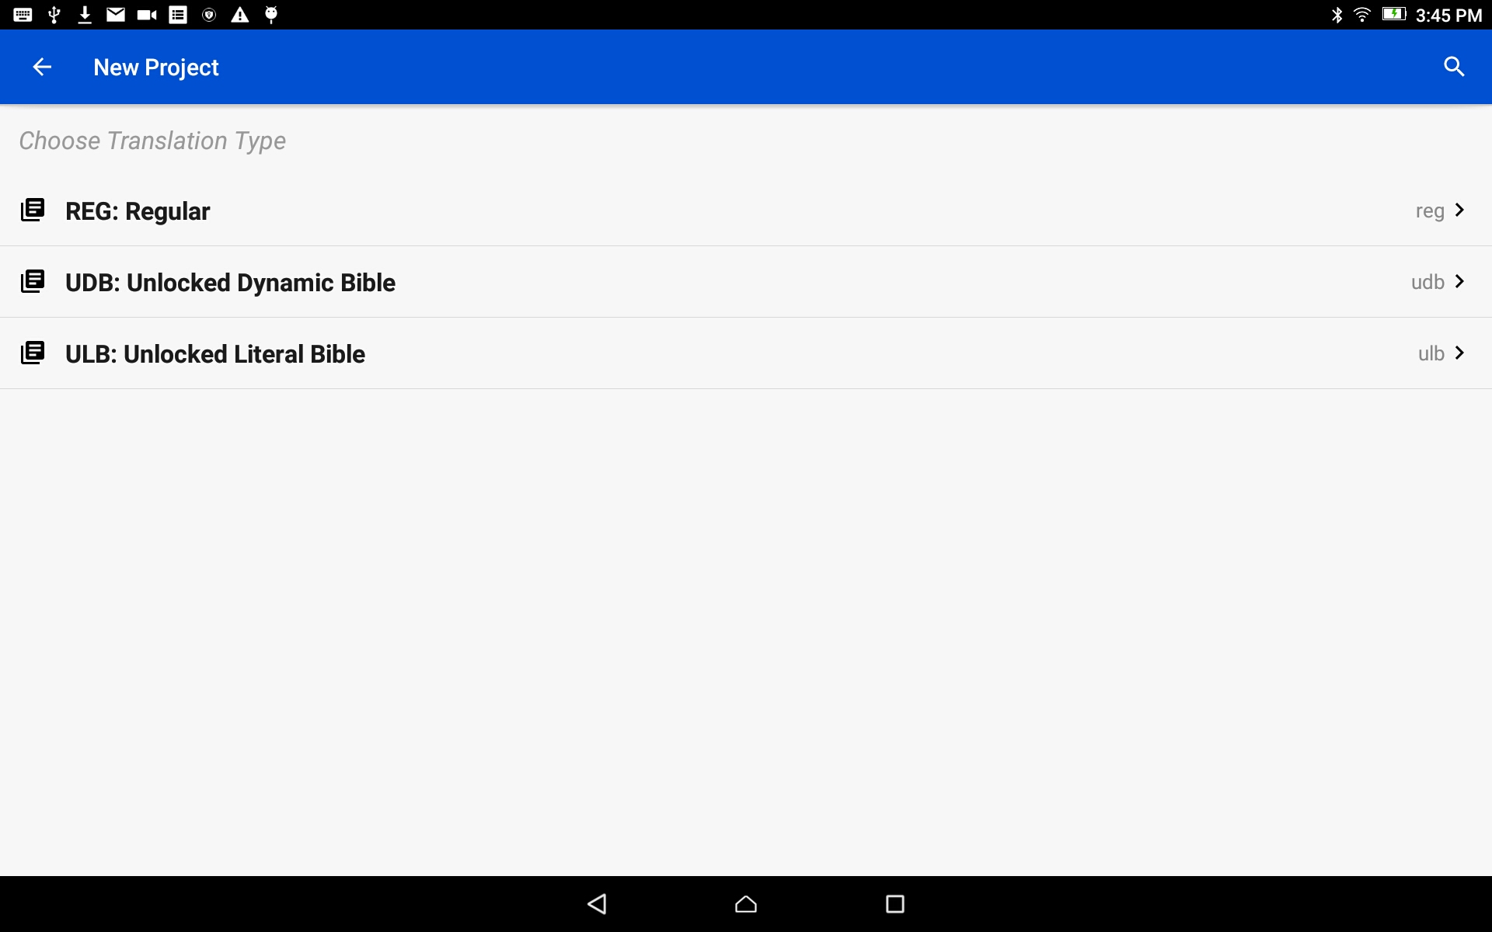
Démarrer un projet:
Choisissez un type de traduction:
Le type de traduction est le type de traduction du travail final du projet.
Appuyez sur les mots pour choisir un type de traduction.
Choisissez ULB si vous allez importer des sources audio en anglais.

Slide 8
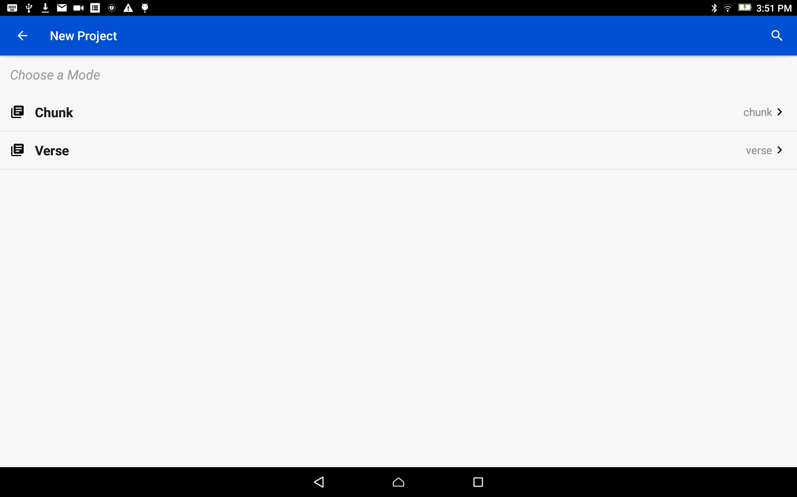
Démarrer un projet:
Choisissez un mode:
Appuyez pour choisir le mode Verset ou Morceau. C'est ainsi que les informations seront divisées.
Choisissez Verset si vous comptez importer une source audio en anglais.

Slide 9
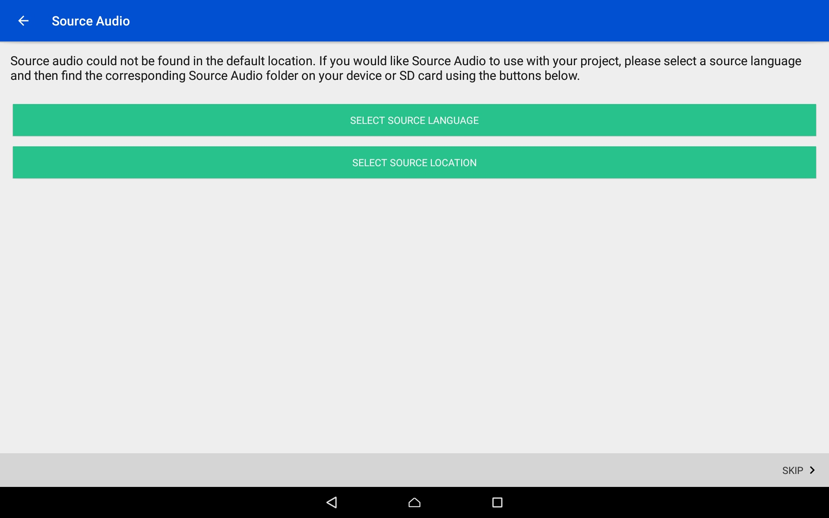
Démarrer un projet:
Passez/Sautez cette étape si vous n'utilisez pas de source audio.
Sélection de la Source Audio:
La Langue Source est la langue à partir de laquelle vous traduirez.
Appuyez sur la barre supérieure verte (Sélectionner la Langue Source).
Click here to skip the steps for source audio

Slide 10
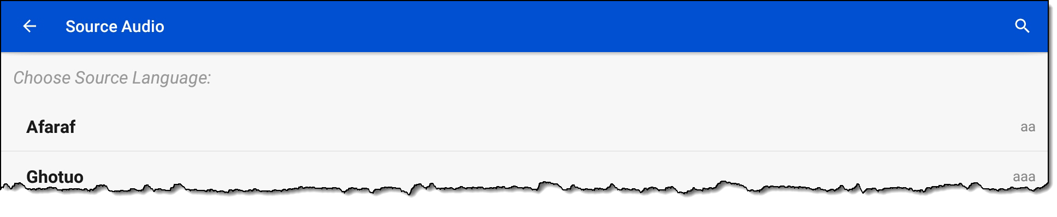
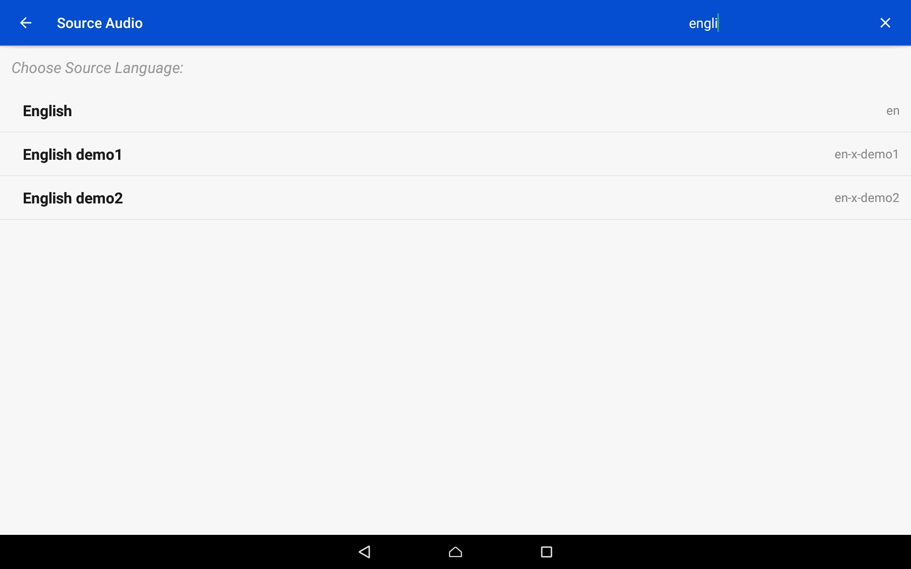
Démarrer un projet:
Passez/Sautez cette étape si vous n'utilisez pas de source audio.
Sélection de la Source Audio:
Recherchez la langue souhaitée en :
Faisant défiler jusqu'au nom de la langue.
Cliquant sur la loupe et en tapant le nom de la langue ou le code de la langue.

Slide 11
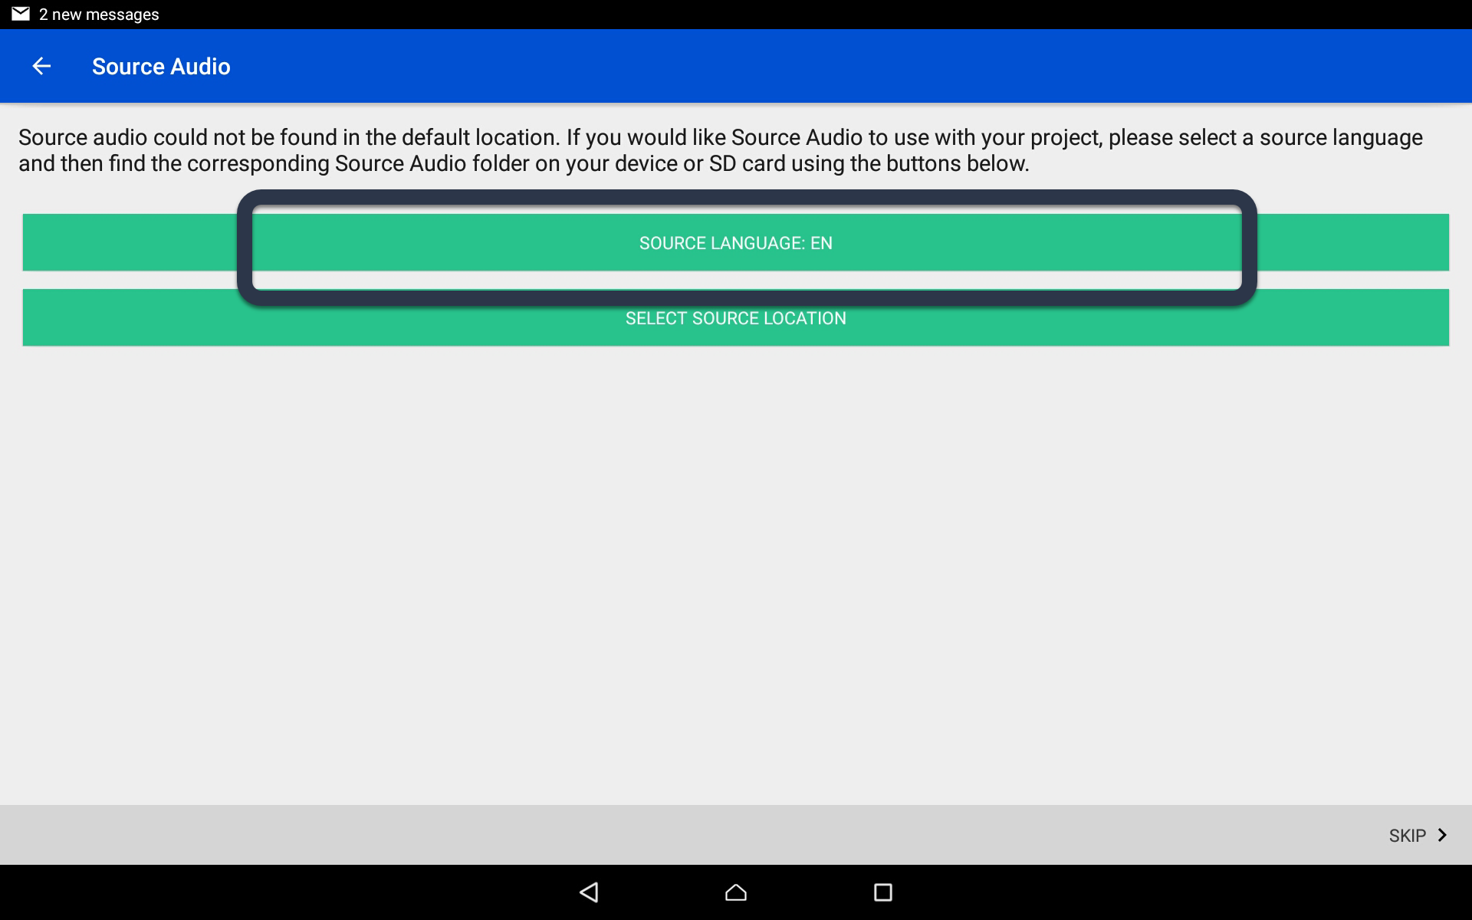
Démarrer un projet:
Passez/Sautez cette étape si vous n'utilisez pas de source audio.
Sélection de la Source Audio:
Le code de la langue s'affiche désormais sur la barre verte de la Langue Source.
Appuyez sur la barre verte inférieure (Sélectionner l'Emplacement Source).

Slide 12
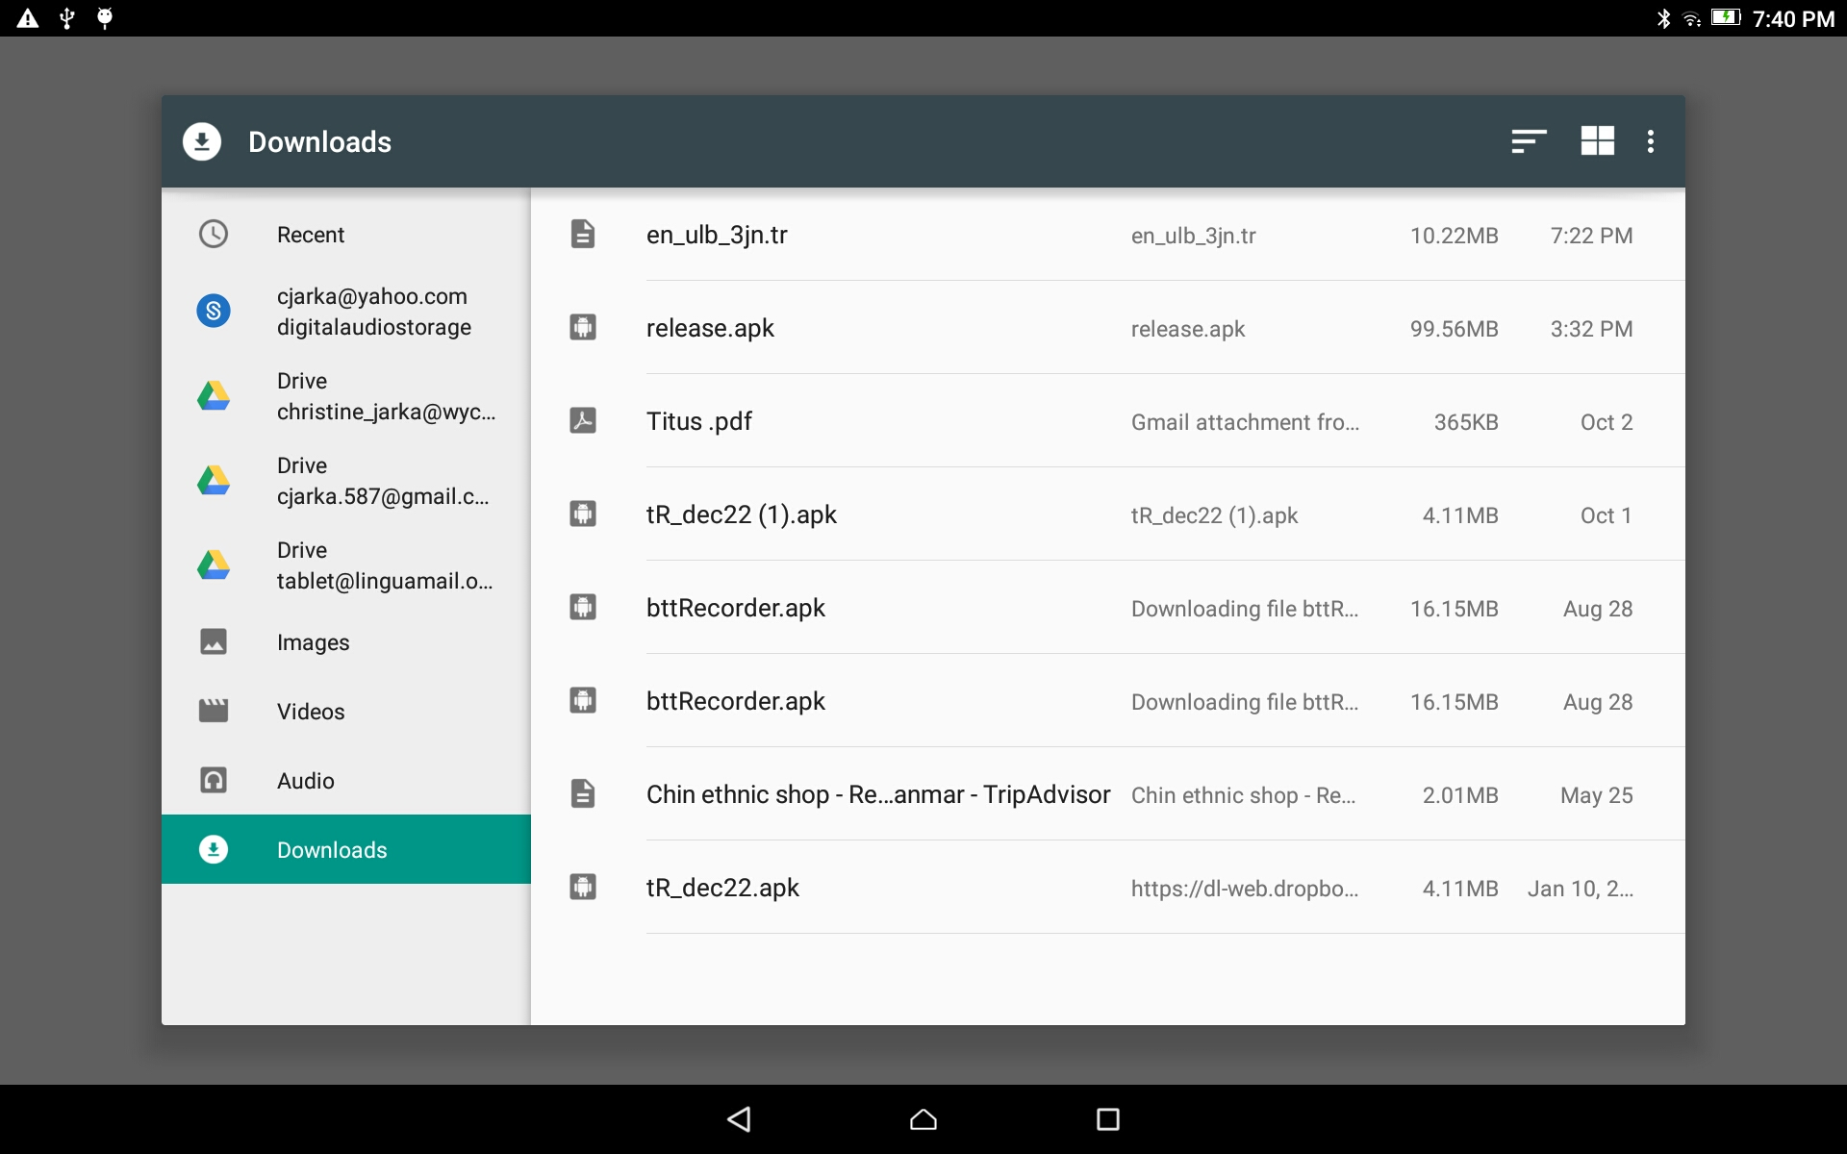
Démarrer un projet:
Passez/Sautez cette étape si vous n'utilisez pas de source audio.
Sélection de la Source Audio:
Utilisez le gestionnaire de fichiers pour rechercher et sélectionner le fichier source approprié.
(L'animateur vous aidera.)

Slide 13
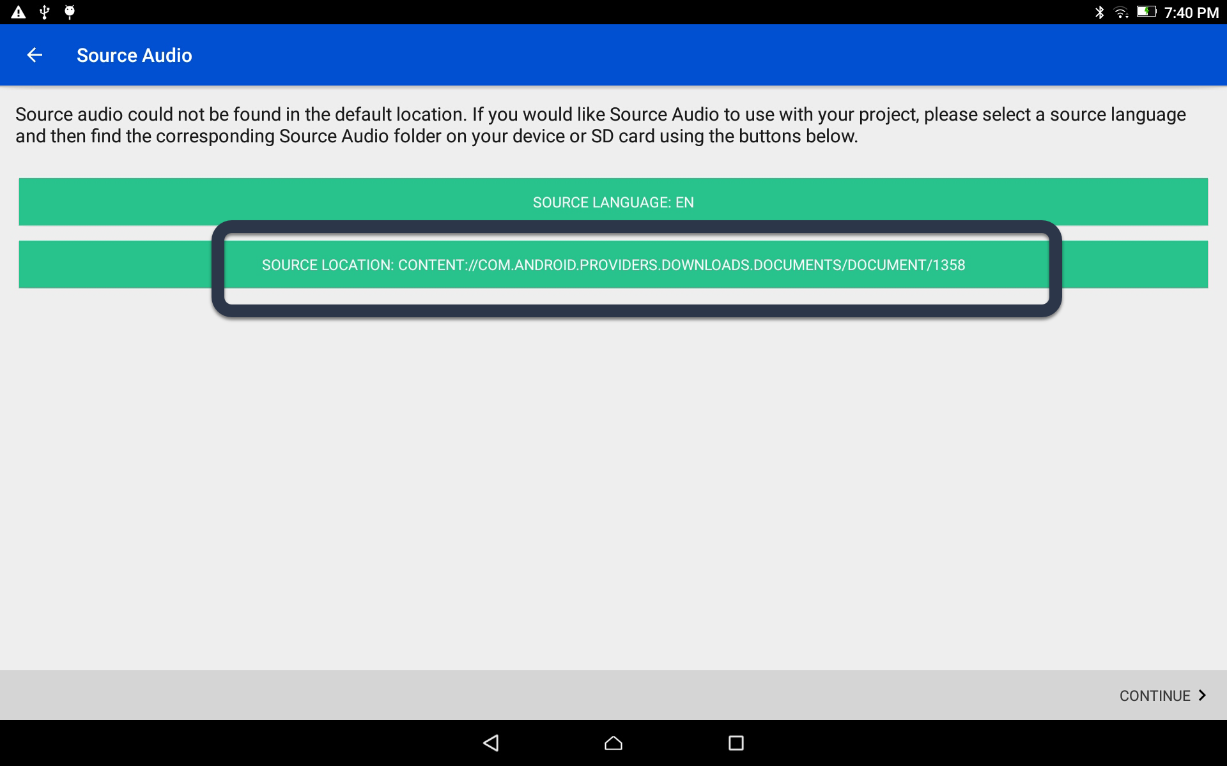
Démarrer un projet:
Passez/Sautez cette étape si vous n'utilisez pas de source audio.
Sélection de la Source Audio:
Le nom du fichier de la langue source s'affiche désormais dans la barre verte de l'emplacement source.
Fermez le clavier

Slide 14
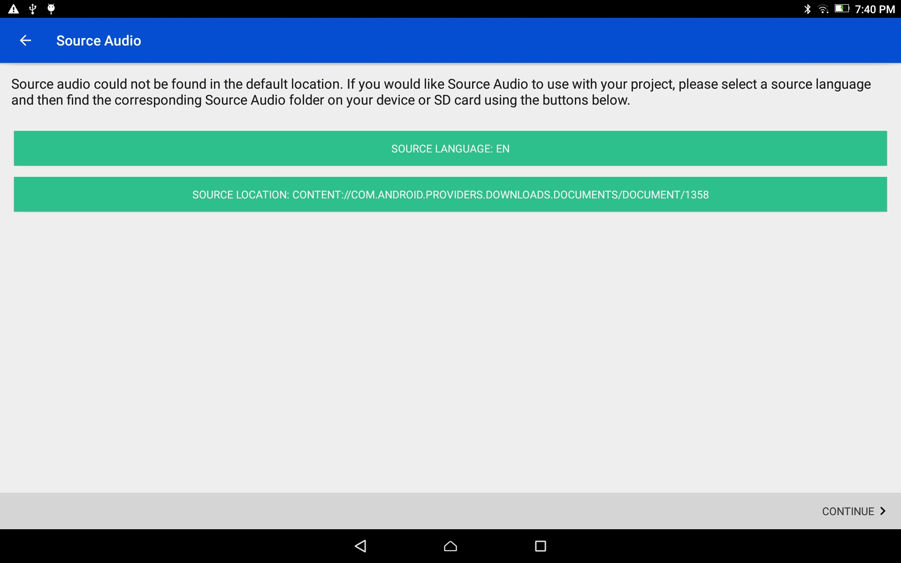
Démarrer un projet:
Passez/Sautez cette étape si vous n'utilisez pas de source audio.
Sélection de la Source Audio:
Appuyez sur le lien CONTINUER en bas à droite.

Slide 15
Démarrer un projet:
Sélection de la Source Audio:
Ignorez cette étape s'il n'y a pas de Source Audio.

Slide 16
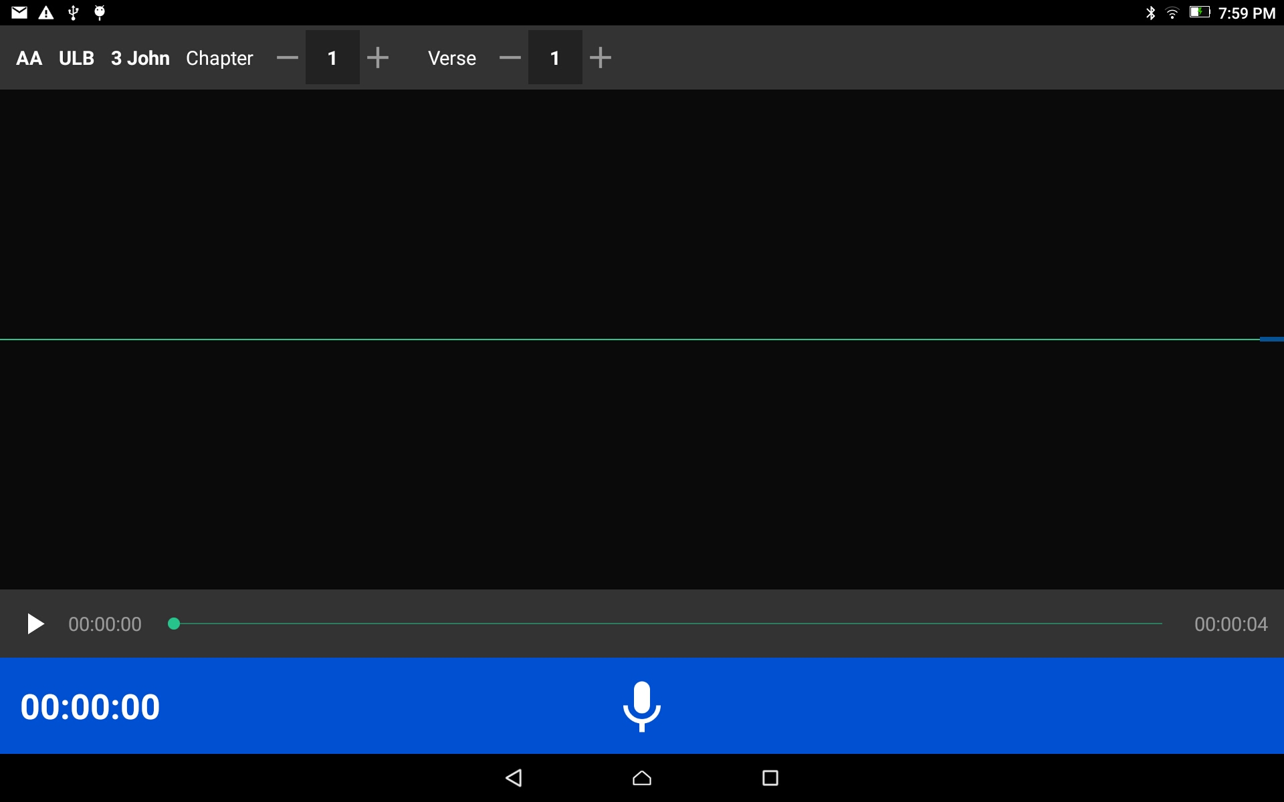
Démarrer un projet:
Le nouveau projet démarre

